Slide 1
SQL
2020.3.9
강사 김현호

Slide 2
데이터베이스 개념

Slide 3
데이터베이스 관련 용어
DBMS
RDBMS
Database
Table
DBMS : DataBase Management System
RDBMS : Relational DBMS
Database : 관련있는 테이블들의 묶음
Table : 표형태의 데이터 (Row/Column, Record/Field)

Slide 4
DBMS 구성
DBMS
Database
Database
Database
Tables
하나의 DBMS 안에는 여러 개의 데이터베이스가 들어가고, 하나의 데이터베이스 안에는 여러 개의 테이블이 들어간다

Slide 5
테이블 구성
테이블은 2차원 형태의 데이터이다
행(row)과 열(column) 또는 레코드(record)와 속성(field) 로 구성된다
각각의 열은 다른 형태의 자료형을 가질 수 있다
열 (속성)
이름 | 나이 | 지역
홍길동 | 28 | 서울
장길산 | 32 | 대전
신사임당 | 65 | 강릉
둘리 | 7 | 기타
행
(레코드)
- 이름: 문자형, 나이: 정수형, 지역: 문자형 또는 열거형

Slide 6
“관계형”의 의미
이름 | 나이 | 지역
홍길동 | 28 | 서울
장길산 | 32 | 대전
둘리 | 7 | 기타
이름 | 나이 | 지역 | 과목 | 성적
홍길동 | 28 | 서울 | 국어 | 73
홍길동 | 28 | 서울 | 수학 | 54
장길산 | 32 | 대전 | 수학 | 89
둘리 | 7 | 기타 | 국어 | 5
이름 | 과목 | 성적
홍길동 | 국어 | 73
홍길동 | 수학 | 54
장길산 | 수학 | 89
둘리 | 국어 | 5

Slide 7
SQL 이란
SQL 은 국제표준이다
데이터베이스를 제어하기 위한 “표준문법” 또는 “표준언어”
주요기능
레코드 조회/추가/수정/삭제
테이블 생성/삭제/수정
여러 테이블 연결하여 조회 (조인)
각 업체 마다 문법이 약간씩 다르다
mysql> select 'Hello, world!';
+---------------+
| Hello, world! |
+---------------+
| Hello, world! |
+---------------+
1 row in set (0.00 sec)

Slide 8
Mysql 설치

Slide 9
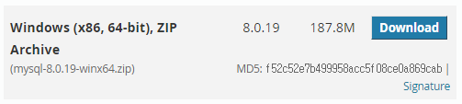
MySQL 다운로드
https://blog.naver.com/bailey_jo/221719551983 블로그 참고
https://dev.mysql.com/downloads/mysql/ 방문
하단의 “Windows (x86, 64-bit), ZIP Archive” 다운로드
C:\mysql 에 압축풀기
C:\mysql\bin 을 윈도우 환경변수 “Path” 에 추가
명령프롬프트 ➔ 마우스오른쪽버튼 ➔ 관리자권한으로 실행
mysqld --initialize-insecure (root의 비밀번호를 비워둠)
mysqld –install
net start mysql (서비스 시작) ➔ net stop mysql (서비스 종료시)
mysql –u root –p ➔ 비밀번호 입력없이 엔터키 침

Slide 10
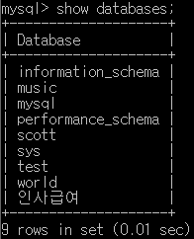
MySQL 접속 방법
서비스 시작 및 종료
윈도우 프롬프트 관리자권한으로 실행
net start mysql
mysql –u root –p
mysql 사용
net stop mysql
mysql 접속
mysql –u root –p
mysql> show databases;
mysql> show tables from mysql;
mysql> quit (또는 exit)

Slide 11
사용자 생성
사용자 생성 및 권한 부여
mysql> create user ‘dooly'@'%' identified by ‘daaly';
mysql> grant all privileges on *.* to ‘dooly'@'%';
사용자 삭제
mysql> drop user ‘dooly'@'%';
mysql 접속
mysql –u dooly –p
비밀번호 입력

Slide 12
database 생성
show databases;
create database my_test;
show databases;
drop database my_test;

Slide 13
mysql 맛보기

Slide 14
테이블 생성
mysql>
mysql> create database my_test;
Query OK, 1 row affected (0.04 sec)
mysql> use my_test;
Database changed
mysql> create table 사원 (이름 char(32), 나이 int);
Query OK, 0 rows affected (0.13 sec)
mysql> insert into 사원 values ('홍길동', 28);
Query OK, 1 row affected (0.02 sec)
mysql> insert into 사원 values ('장길살', 32);
Query OK, 1 row affected (0.01 sec)
mysql> select * from 사원;
+--------+------+
| 이름 | 나이 |
+--------+------+
| 홍길동 | 28 |
| 장길살 | 32 |
+--------+------+
2 rows in set (0.00 sec)

Slide 15
테이블 생성 정보
mysql>
mysql> desc 사원;
+-------+----------+------+-----+---------+-------+
| Field | Type | Null | Key | Default | Extra |
+-------+----------+------+-----+---------+-------+
| 이름 | char(32) | YES | | NULL | |
| 나이 | int | YES | | NULL | |
+-------+----------+------+-----+---------+-------+
2 rows in set (0.02 sec)
mysql>
mysql> show create table 사원;
CREATE TABLE `사원` (
`이름` char(32) DEFAULT NULL,
`나이` int DEFAULT NULL
) ENGINE=InnoDB DEFAULT CHARSET=utf8mb4 COLLATE=utf8mb4_0900_ai_ci

Slide 16
테이블, DB 삭제
mysql>
mysql> show tables;
+-------------------+
| Tables_in_my_test |
+-------------------+
| 사원 |
+-------------------+
1 row in set (0.01 sec)
mysql> drop table 사원;
Query OK, 0 rows affected (0.04 sec)
mysql> show tables;
Empty set (0.01 sec)
mysql> drop database my_test;
Query OK, 0 rows affected (0.03 sec)
mysql> show databases;
+--------------------+
| Database |
+--------------------+
| information_schema |

Slide 17
복잡한 테이블 생성
CREATE TABLE emp (
EMPNO int NOT NULL,
ENAME varchar(10) DEFAULT NULL,
JOB varchar(9) DEFAULT NULL,
MGR int DEFAULT NULL,
HIREDATE datetime DEFAULT NULL,
SAL double DEFAULT NULL,
OMM double DEFAULT NULL,
DEPTNO int DEFAULT NULL,
PRIMARY KEY (EMPNO),
KEY PK_EMP (DEPTNO)
);

Slide 18
primary key
mysql> CREATE TABLE 사원 (
-> 사원번호 int primary key auto_increment,
-> 이름 varchar(20) NOT NULL,
-> 입사일 datetime NULL
-> );
mysql> insert into 사원 values (NULL, '홍길동', '2000-1-1');
mysql> insert into 사원 values (NULL, '장길산', NULL);
mysql> insert into 사원 values (100, '둘리', '2020-3-9');
mysql> insert into 사원 values (NULL, '펭수', '2020-3-10');
mysql> select * from 사원;
+----------+--------+---------------------+
| 사원번호 | 이름 | 입사일 |
+----------+--------+---------------------+
| 1 | 홍길동 | 2000-01-01 00:00:00 |
| 2 | 장길산 | NULL |
| 100 | 둘리 | 2020-03-09 00:00:00 |
| 101 | 펭수 | 2020-03-10 00:00:00 |
+----------+--------+---------------------+

Slide 19
데이터베이스 가져오기
mysql> source scott.sql
mysql> show databases;
mysql> show tables from scott;
+-----------------+
| Tables_in_scott |
+-----------------+
| bonus |
| dept |
| emp |
| salgrade |
+-----------------+
4 rows in set (0.01 sec)
mysql> desc emp;
+----------+-------------+------+-----+---------+-------+
| Field | Type | Null | Key | Default | Extra |
+----------+-------------+------+-----+---------+-------+
| EMPNO | int | NO | PRI | NULL | |
| ENAME | varchar(10) | YES | | NULL | |
| JOB | varchar(9) | YES | | NULL | |
| MGR | int | YES | | NULL | |
| HIREDATE | datetime | YES | | NULL | |
| SAL | double | YES | | NULL | |
| COMM | double | YES | | NULL | |
| DEPTNO | int | YES | MUL | NULL | |
+----------+-------------+------+-----+---------+-------+
8 rows in set (0.01 sec)
mysql> select * from emp;

Slide 20
조회 예제
mysql> select * from emp;
mysql> select ename from emp;
mysql> select empno, ename, job from emp;
mysql> select * from emp where sal>1500;
mysql> select * from emp where hiredate>='1982-1-1';
mysql> select ename from emp where sal>2000 and deptno=10;
mysql> select * from emp order by sal;
mysql> select count(*) from emp;
mysql> select job, count(*) from emp group by job;

Slide 21
기본 기능

Slide 22
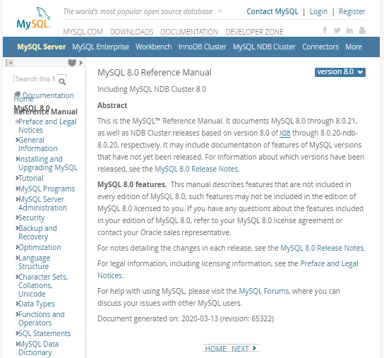
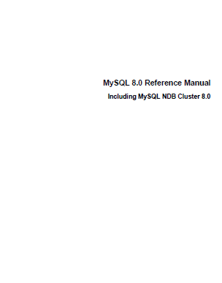
교재
홈페이지 ➔ https://dev.mysql.com/doc/refman/8.0/en/
PDF ➔ https://downloads.mysql.com/docs/refman-8.0-en.pdf

Slide 23
대표 SQL 문장
테이블 처리
select … from 사원 where …;
insert into 사원 (…) values (…), (…);
update 사원 set … where …;
delete from 사원 where …;
alter table 사원 add primary key (…);
테이블 생성
creae table 사원 (…);
desc 사원;
show create table 사원;
drop table 사원;

Slide 24
데이터 타입
숫자형
tinyint, smallint, mediumint, int, bigint (1/2/3/4/8 바이트)
dec(M,D)
float, double (4/8 바이트)
옵션 : unsigned, auto_inrement
문자형
char(M), varchar(M)
text
enum(‘mon’, ‘tue’, ‘wed’, ‘thu’, ‘fri’, ‘sat’, ‘sun’)
날자/시간
date, time, datetime
timestamp

Slide 25
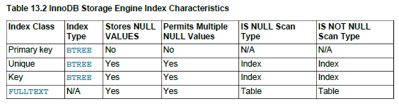
인덱스
mysql> create table test1 (id int primary key, id2 int);
mysql> create table test1 (id int primary key, id2 int unique);
mysql> create table test1 (id int, id2 int,
-> primary key (id), unique (id2));
mysql> create table test1 (id int, id2 int,
-> primary key (id), key (id2)); # index (id2)
mysql> create table test1 (id int, id2 int, id3 int,
-> primary key (id, id2), unique(id2, id3));

Slide 26
테이블 조인
inner join
outer join ➔ left join, right join
mysql> select empno, ename, emp.deptno, dname
-> from emp, dept where emp.deptno=dept.deptno;
mysql> select empno, ename, emp.deptno, dname
-> from emp inner join dept where emp.deptno=dept.deptno;
mysql> select empno, ename, emp.deptno, dname
-> from emp inner join dept on emp.deptno=dept.deptno;
mysql> select empno, ename, emp.deptno, dname
-> from emp inner join dept using (deptno);
mysql> select empno, ename, emp.deptno, dname
-> from emp left join dept on emp.deptno=dept.deptno;
mysql> select empno, ename, emp.deptno, dname
-> from dept right join emp on emp.deptno=dept.deptno;

Slide 27
select 적용 순서
8 => select emp.job, count(emp.job)
1 => from emp inner join dept
2 => on emp.deptno = dept.deptno
3 => where dept.dname is not NULL
4 => group by emp.job
5 => having count(emp.job)>1
6 => order by emp.job desc
7 => limit 1;

Slide 28
Foreign Key

Slide 29
데이터베이스 백업
db 백업
mysqldump –u root db > “c:\mysql\db.txt” (절대경로 필수) ➔ 절대경로 미지정시 “c:\windows\system32\” 에 저장됨
source *.sql
iris.csv 불러오기
mysql --local-infile -u gubos -p
show variables like 'local_infile';
set global local_infile = 1;
create table iris (sl float, fw float, pl float, pw float, name char(20));
LOAD DATA LOCAL INFILE 'c:/khh/mysql/iris.csv' INTO TABLE iris FIELDS TERMINATED BY ',';
select * into outfile … from my_table;
--secure-file-priv 서버 권한 필요 (서버가 지정한 폴더에 저장)

Slide 30
mysql workbench

